Slide 1
আজকের পাঠে সবাইকে স্বাগতম

Slide 2
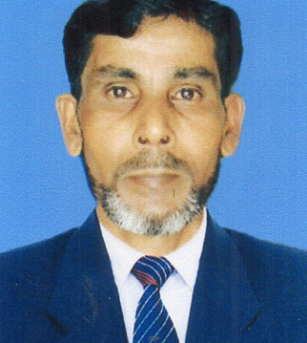
মোঃ আবুল কাশেম
সহকারী শিক্ষক
লাকেশ্বর দাখিল মাদ্রাসা
ছাতক সুনামগঞ্জ
০১৭৮৬৪৯৮৯২২
শ্রেনিঃ চতুর্থ
বিষয়ঃ বিজ্ঞান
অধ্যায়ঃ ৭ম
সময়ঃ ৪৫ মিনিট
তারিখঃ ১০/১২/২০২০ইং

Slide 4
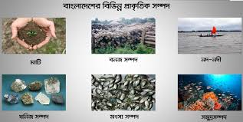

Slide 5
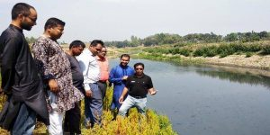
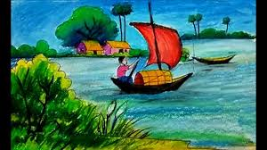
চলো নিচের ছবিগুলো ভাল করে লক্ষ্য করি
পানি একটি প্রাকৃতিক সম্পদ

Slide 6
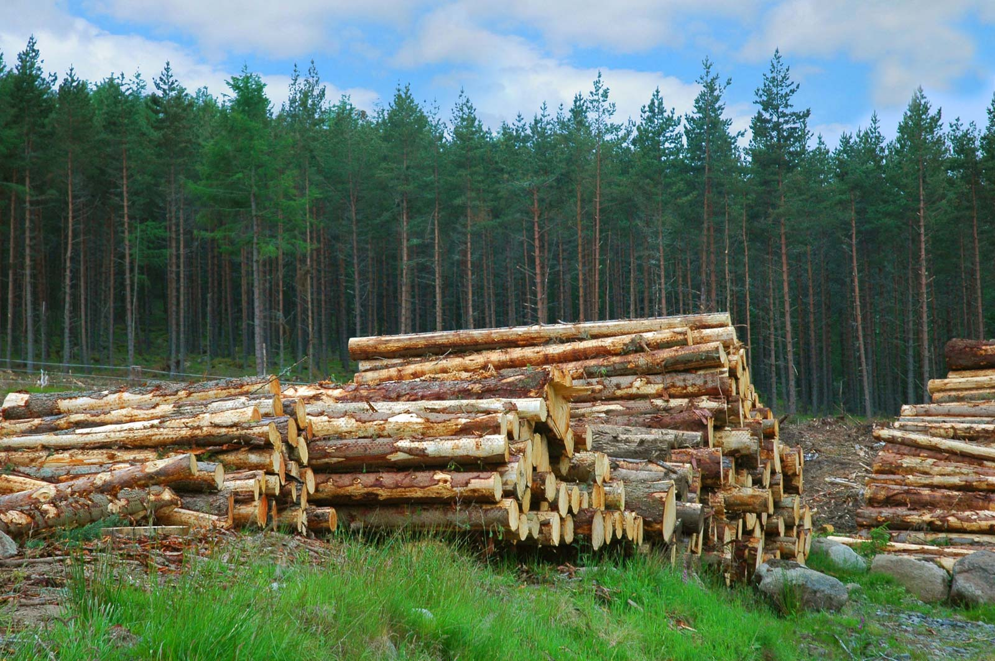
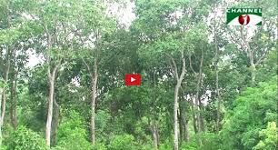
এসো আরও কিছু ছবি দেখি
বনজ সম্পদ

Slide 7
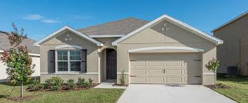
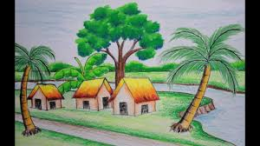
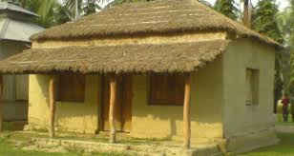
নিচের ছবিগুলো দেখে নিই
ভুমি সম্পদঃ ঘর বাড়ি বা দালান

Slide 8
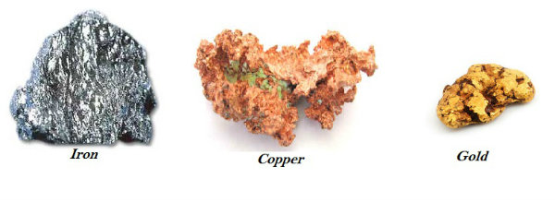
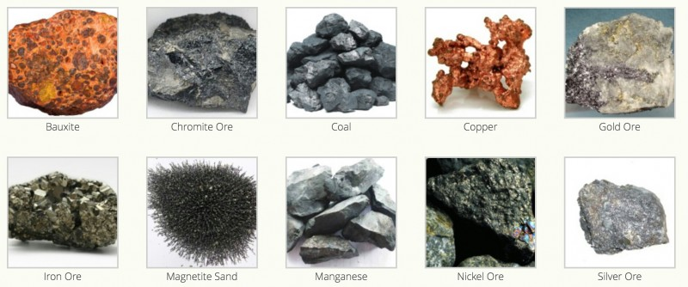
এই ছবিগুলো কিসের বলতো?
খনিজ সম্পদ

Slide 9
আজকের পাঠ

Slide 10
শিখনফল
প্রাকৃতিক সম্পদ কী সে সম্পর্কে ব্যাখ্যা করতে পারবে;
বিভিন্ন ধরনের প্রাকৃতিক সম্পদ সম্পর্কে বর্ননা করতে পারবে;
প্রাকৃতিক সম্পদের ব্যবহার সম্পর্কে বর্ননা করতে পারবে;

Slide 11
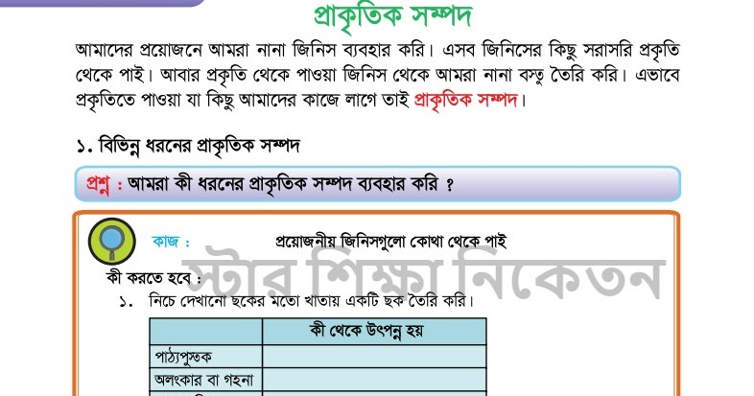

Slide 12
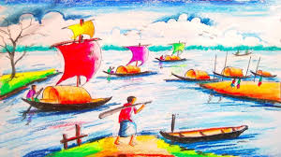
পানি একটি গুরুত্বপুর্ন প্রাকৃতিক সম্পদ।আমরা বৃষ্টিপাত,পুকুর,নদী,সাগর ইত্যাদি থেকে পানি পেয়ে থাকি।বিভিন্ন কাজে পানি ব্যবহার করা হয়।যেমন-পান করা,রান্না করা,ধোয়ামোছা,ফসল ফলানো ইত্যাদি।
নদী একটি প্রাকৃতিক সম্পদ

Slide 13
নির্মান সামগ্রী,আসবাবপত্র, এবং কাগজ তৈরিতে কাঠ বা গাছ ব্যবহার করা হয়। আমরা তাপ পেতে জ্বালানি হিসেবেও গাছপালা ব্যবহার করি।
বনজ সম্পদ

Slide 14
আমরা বসবাসের জন্য মাটির উপরে ঘর-বাড়ি বা দালান নির্মান করি। নির্মান সামগ্রী এবং মৃৎশিল্প তৈরি করতেও মাটি ব্যবহৃত হয়।
ঘর-বাড়ি বা দালান

Slide 15
খনিজ সম্পদঃমাটির গভীরে বিভিন্ন খনিজ সম্পদ যেমন-শিলা,কয়লা,তেল,খনিজ এবং প্রাকৃতিক গ্যাস।বিভিন্ন ধরনের খনিজ যেমন-সোনা,রূপা,তামা এবং লোহা।কলকারখানায়,যানবাহনে,রান্নায় এবং বিদ্যুৎ উৎপাদনে তেল,কয়লা এবং প্রাকৃতিক গ্যাস ব্যবহার করা হয়।
খনিজ সম্পদ

Slide 16
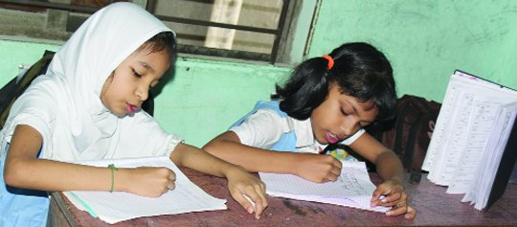
জোড়ায় কাজ
আমরা কী ধরনের প্রাকৃতিক সম্পদ ব্যবহার করি তার একটি তালিকা তৈরি কর।

Slide 17
একক কাজ
বাংলাদেশে কোন কোন প্রাকৃতিক সম্পদ রয়েছে?
চার ধরনের প্রাকৃতিক সম্পদের নাম লিখ।
আমরা প্রাকৃতিক সম্পদ থেকে কীভাবে শক্তি পাই?

Slide 18
বাড়ির কাজ
নবায়নযোগ্য প্রাকৃতিক সম্পদ কী কী তার একটি তালিকা তৈরি কর।

Slide 19
মাল্টিমিডিয়া ক্লাশে সবাইকে ধন্যবাদ

